Slide 1

可编程逻辑电路设计
8位通用处理器
BD-250
的设计与实现
北京大学信息学院
董 玮 陈文兰

Slide 2

系统目标
完备的指令系统
指令与数据分开存储的哈佛结构
累加器结构
内存和I/O统一编址
完善的I/O处理
时钟频率达20MHz以上
单周期指令

Slide 3
使用方法
用BD-250汇编语言编写源程序。
用汇编程序bd250.exe汇编源程序，生成ROM初始化文件rom.mif。
将rom.mif与cpu的VHDL程序综合
下载运行

Slide 4
汇编指令简介
伪指令
  标号 = 整数
算术逻辑指令
  ADD addr 加法
  ADDI byte 立即数加法
  ADDC addr 带进位加法
  ADDIC byte 带进位立即数加法
  SUB addr 减法
  SUBI byte 立即数减法
  SUBC addr 带借位减法
  SUBIC byte 带借位立即数减法
  NOT 逻辑非
  AND addr 逻辑与
  ANDI byte 立即数逻辑与
  OR addr 逻辑或
  ORI byte 立即数逻辑或
  SHL 左移
  SHLC 带进位左移
  SHR 右移
  SHRC 带进位右移
NOP 空指令
存取指令
  LOAD addr 读内存字节
  LACC 以acc为地址读内存字节
  CONST byte 把byte置入acc
  STORE addr 把acc写入内存addr地址处
跳转指令
  JMP byte 跳转到第byte条指令
  JACC 跳转到ACC
  JZ 如果ACC为0则跳转
结束指令
  END.

Slide 5
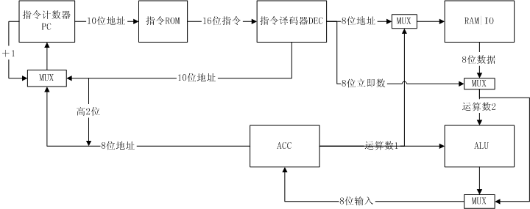
系统结构示意图

Slide 6
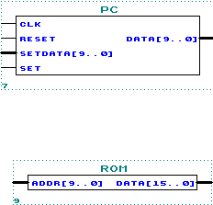
PC & ROM 模块
时钟信号
复位信号
输出地址
输入地址
置数信号
地址信号
指令输出

Slide 7
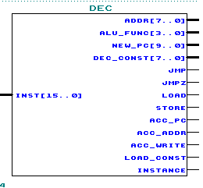
DECODE 模块
8位地址信号
4位ALU功能选择信号
10位新的PC值信号
8位常数信号
无条件跳转信号
条件跳转信号
读数信号
置数信号
是否用acc作为pc的输入
是否用acc作为内存地址输入
是否写acc
8位立即数
是否用立即数作为ALU的第二输入
16位指令(由ROM输出)

Slide 8
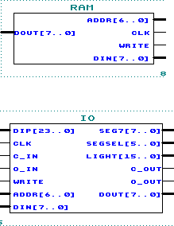
RAM & IO 模块
7位地址
时钟信号
写信号
8位输出数据
8位输入数据
24个dip开关
时钟信号
进位信号输入
溢出信号输入
写信号
地址信号
数据输入信号
7段数码管输出信号
7段数码管选择信号
16个led灯输出
进位信号输出
溢出信号输出
数据输出信号

Slide 9
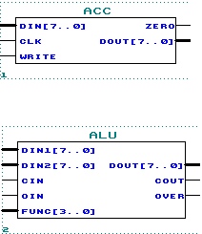
ACC & ALU 模块
8位输入
时钟信号
写信号
acc是否为0
输出值
第一个操作数
第二个操作数
进位信号输入
溢出信号输入
功能选择
结果
进位信号输出
溢出信号输出

Slide 10
前景展望
通过改良开发系统成为更强大的cpu
设置片外ROM
增加中断功能
增加数据宽度
堆栈结构内存

Slide 11
感谢李成尧同学的帮助！

Slide 12
谢谢大家的关注！

